Slide 1
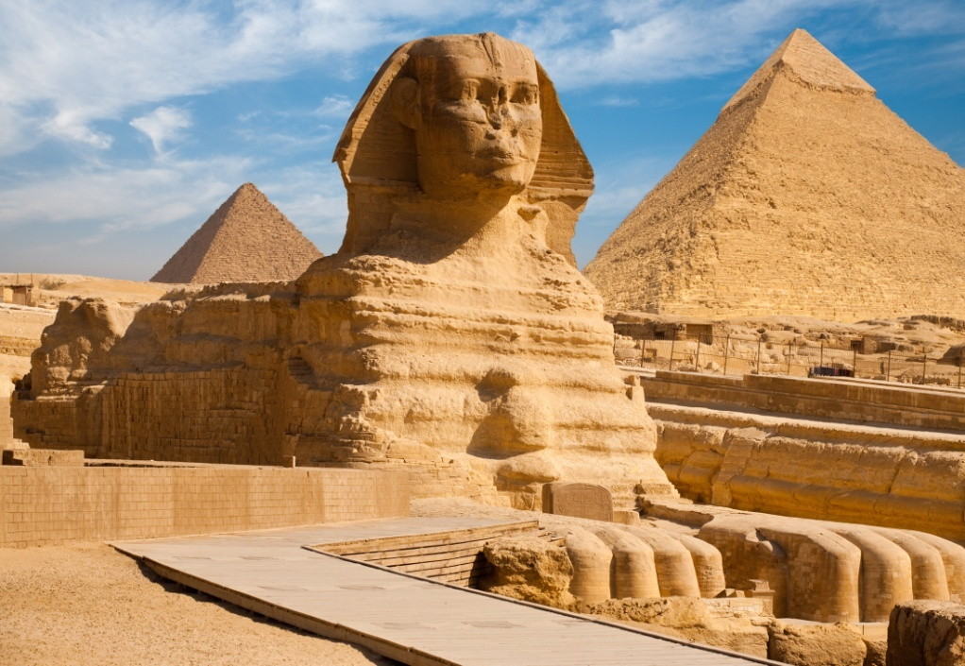
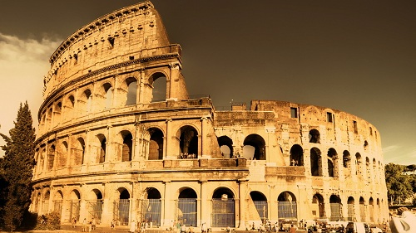
Лекция 2. История древних цивилизаций. 1. Периодизация древней истории. 2. Цивилизации Древнего Востока. 3. Цивилизации Античного мира (Древняя Греция и Древний Рим).

Slide 2
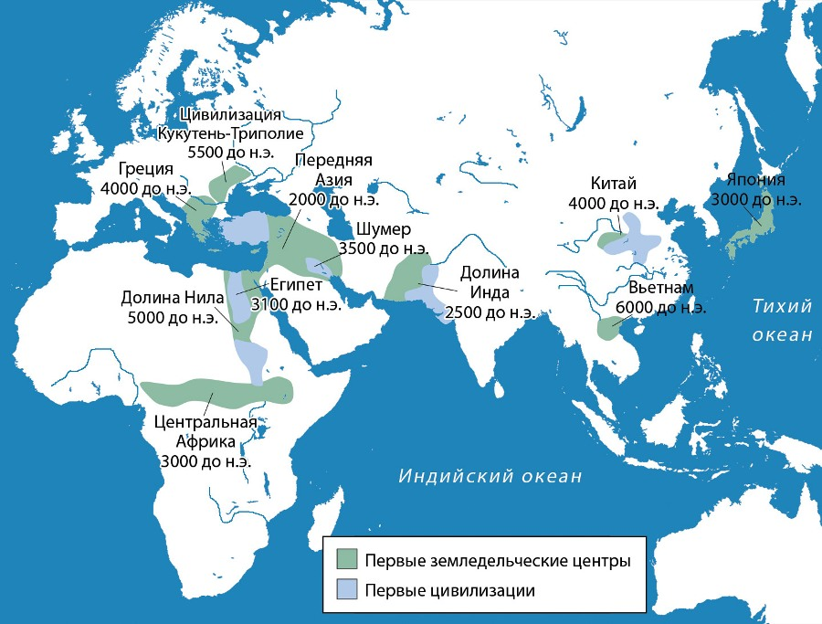
2. Периодизация древней истории.
Первобытная родовая община (предыстория) | 45 000-8000 гг. до н. э.
Период протогосударств (отрывочные свидетельства) | 8000–3500 гг. до н. э.
Период древних империй (цивилизаций) | 3500-600 гг. до н. э.
Период античных государств | III тыс. до н. э. – 476 г. н. э.

Slide 3
2. Великие державы Древнего Востока
Цивилизация: – локализованное во времени и пространстве общество; – стадия в развитии человеческого общества, характеризуются существованием общественных слоев, городов, письменности и др. (дикость - варварство - цивилизация).
Цивилизация | Время и место | Период существования
Египетская | IV тыс. до н. э. - в долине р. Нил в Египте, | 3200-525 гг. до н.э. (разгром египтян персами)
Междуречье: Шумер, Аккад, Вавилон, Ассирия. | IV тыс. до н. э. между рек Тигр и Ефрат — в Месопотамии. | середина IV тыс. до н.э. – (эпоха Урук) - 539 г. до н. э. (падение Вавилона от персов).
Индия | III—II тыс. до н. э. в долине р.Инд. | XVIII в. до н.э. – 415г. н.э. (конец правления Чандрагупты II Викрамадитья «золотого века»)
Китай | II тыс. до н. э. в долине р.Хуанхэ. | 1765 г. до н. э. – 220 г.н.э., (хронология империи 5 династий до 2000 г. до н.э. неизвестна)
Notes:
Цивилизация:
- локализованное во времени и пространстве общество.
- стадия в развитии человеческого общества, характеризующуюся существованием общественных страт, а также городов, письменности и других подобных явлений. Предложенная шотландским учёным стадиальная периодизация мировой истории (дикость — варварство — цивилизация) пользовалась поддержкой в научных кругах в конце XVIII — начале XIX века^{[2]}, но с ростом популярности в конце XIX — начале XX века плюрально-циклического подхода к истории, под общим понятием «цивилизации» всё больше стали подразумеваться «локальные цивилизации»^{[3]}

Slide 4
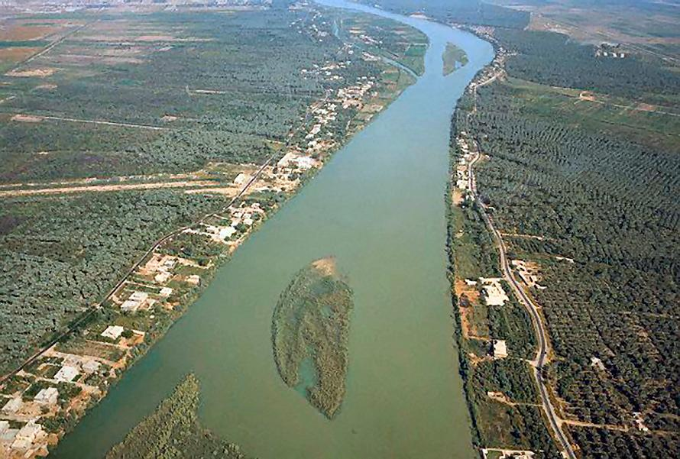
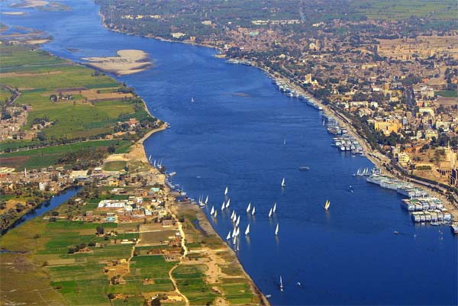
Особенности цивилизаций Древнего Востока
Климат | – в долинах «великих» рек («речные цивилизации»): ● Месопотамия (Шумер, Аккад, Вавилон) в междуречье р.Тигра и р. Евфрата; ● Др. Египет – в долине р. Нила; ● Др. Индия – в долине р.Инд. ● Др. Китай – в междуречье р. Янцзы и р. Хуанхэ. – среднегодовая температура +20°С.
Долина р. Тигр
Долина р.Нил
Notes:
Бронзовый век. Краткие сведения: cultprosvet_magИрригационное земледелие древнегоШумера.

Slide 5
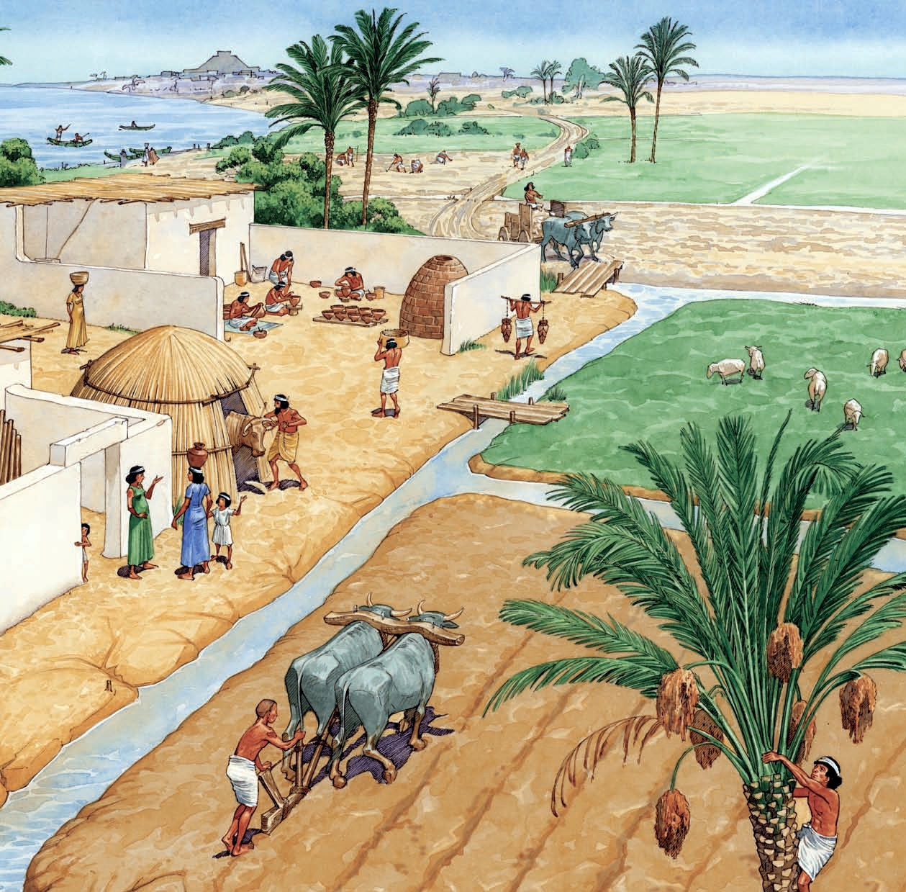
Особенности цивилизаций Древнего Востока
Хозяйство | – поливное земледелие (разливы рек → плодородие, система каналов – орошение); – торговля (по речным путям); – натуральное хозяйство – самодостаточный тип хозяйствования, направленный на удовлетворение своих потребностей (не на продажу)→ тормоз в развитии рынка. – Преобладает государственная и общинная собственность на землю – основа личной несвободы.
Ирригационное земледелие
древнего Шумера.

Slide 6
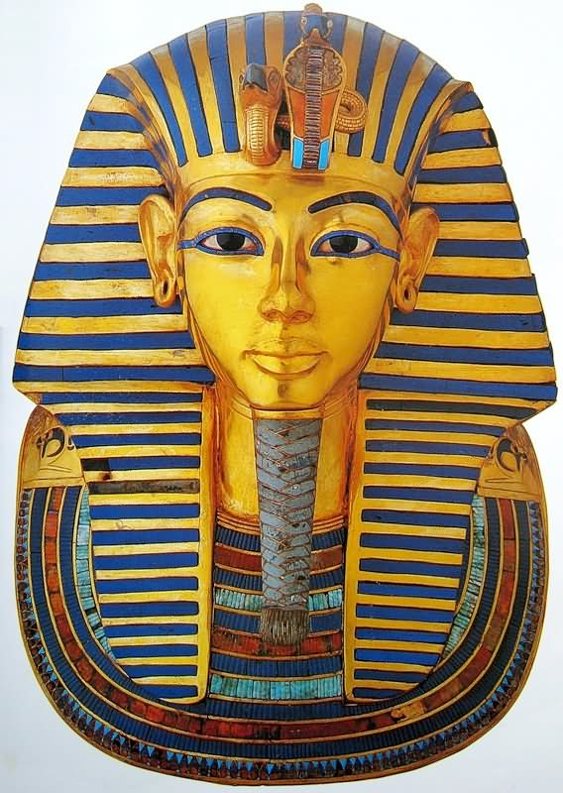
Особенности цивилизаций Древнего Востока
Политическая система | – Восточная деспотия – форма государственной власти, политический режим, с неограниченными полномочиями обожествляемого монарха - единоличного правителя, высшего судьи и жреца. – Причины: река обеспечивала плодородие, но заболачивалась, разливалась, уничтожая посевы → необходимо было обеспечивать бесперебойную подачу воды → построение ирригационной системы (каналы и дамбы), с привлечением множества людей, жестко подчиненных иерархии.
Погребальная маска фараона Тутанхамона
(XIV в.до н.э.)
Египетский музей, Каир

Slide 7
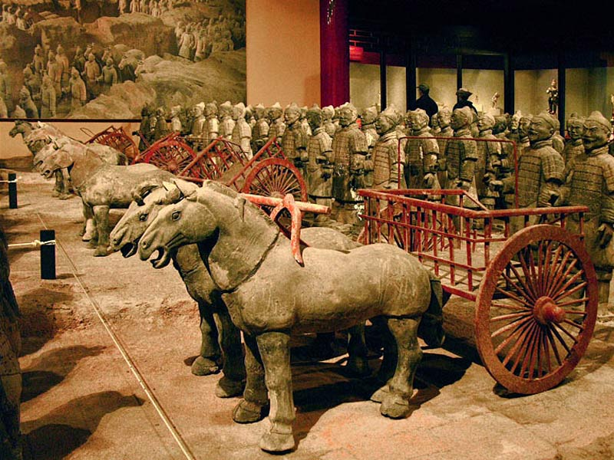
Особенности цивилизаций Древнего Востока
Государство | – деспотическое (власть правителя неограниченна); – единовластное; – правитель = богу; – государство «встало над общинами», руководило ими; – опора правителя – мощный аппарат чиновников, многочисленную армию. – государства Древнего востока – многонациональные империи, основанные на насилии; – войны преобладают над дипломатией.
«Терракотовая армия»
(8099 статуй воинов и лошадей)
у мавзолея императора
Цинь Шихуанди в Сиане. III в. до н.э.
Notes:
«Терракотовая армия» (кит. трад. 兵馬俑, упр. 兵马俑, пиньинь: bīngmǎ yǒng, палл.: бинма юн) — принятое название захоронения по меньшей мере 8099 полноразмерных терракотовых статуй китайских воинов и их лошадей у мавзолея императора Цинь Шихуанди в Сиане. Терракотовые статуи были захоронены вместе с первым императором династии Цинь — Цинь Шихуанди (объединил Китай и соединил все звенья Великой стены) в 210—209 годах до н. э.
Фигуры, извлечённые из раскопа и собранные по частям
Сыма Цянь сообщает, что через год после восхождения на престол в 246 году до н. э. 13-летний Ин Чжэн (будущий Цинь Шихуанди) стал строить свою гробницу. По его замыслу, статуи должны были сопровождать его в потустороннем мире и, вероятно, предоставить ему возможность удовлетворять свои властные амбиции в потустороннем мире так же, как он делал это при жизни. Строительство мавзолея потребовало усилий более чем 700 тыс. рабочих и ремесленников и длилось 38 лет. Периметр внешней стены захоронения равен 6 км.

Slide 8
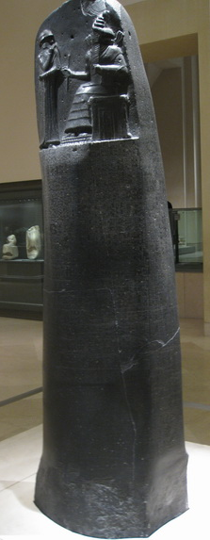
Особенности цивилизаций Древнего Востока
Законы | – Первое законодательство – законы царя Вавилона Хаммурапи (1792–1750 гг.до н.э.): ● Принцип талиона (лат. «talio» такой же) – равного возмездия («око за око, зуб за зуб»). ● Закрепление социального неравенства: статус преступника→ тяжесть наказания; самые жестокие наказания за преступления против власти и жрецов. ● Поддержка патриархального уклада: глава семьи – мужчина распоряжался имуществом и членами семьи (разрешалась продажа в рабство детей). ● Защита частной собственности (суровые наказания за кражу/ порчу). ● Защита прав личности (раб мог жаловаться искать убежища в храме).
Базальтовый
столб
с законами Хаммурапи
Notes:
на жестокость, при
угрозе жизни

Slide 9
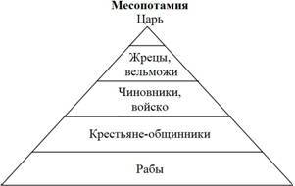
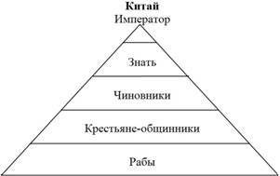
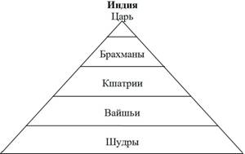
Особенности цивилизаций Древнего Востока
Социальная структура | – Строгая иерархия – порядок подчинённости. – Социальная структура – замкнутая: статус человека (обязанности, права, привилегии) определен рождением, нельзя продвинуться (особенно в Древней Индии (касты). – «Застылость» - неспособность к развитию → гибели древневосточные государства.

Slide 10
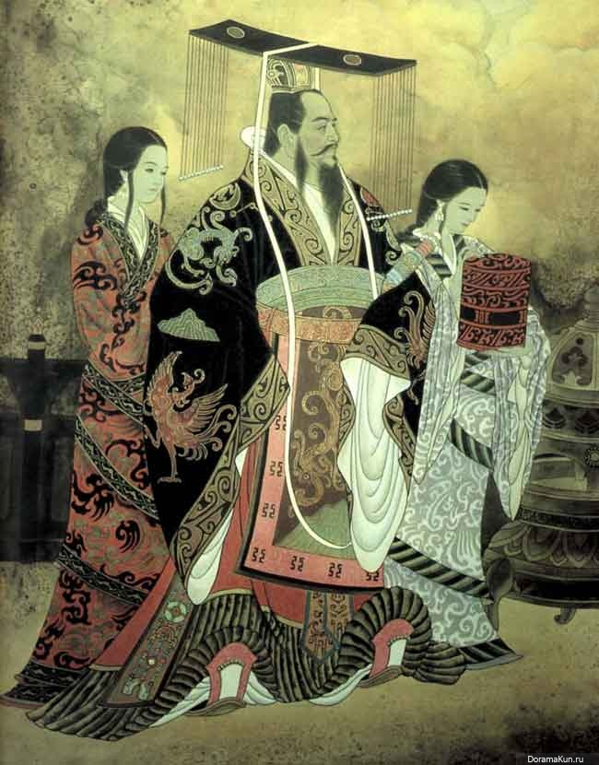
Особенности цивилизаций Древнего Востока
Социальная структура | – Правитель: ● живой бог, ● верховный жрец, ● собственник всех земель, ● глава армии, ● источник права, ● высший судья, ● неограниченный, наследственный.
Император Цинь Шихуанди
(259 до н. э. — 210 до н. э.)

Slide 11
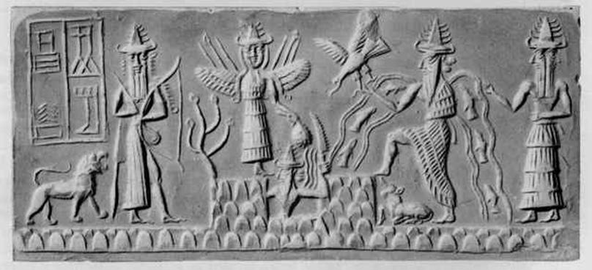
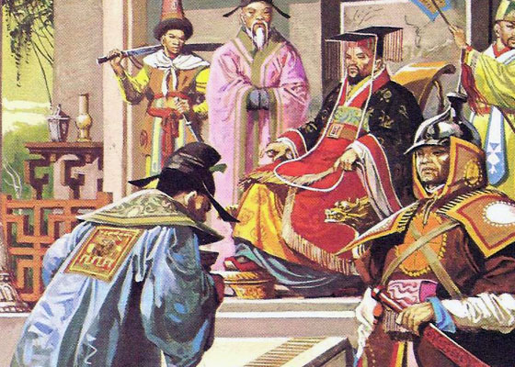
Особенности цивилизаций Древнего Востока
Социальная структура | – Жрецы: ● служители культа. ● особое влияние на общество и правителя (религиозное сознание). – Знать: ● высшие государственные посты, ● земли и богатства, ● участники борьбы за власть ● влияние на правителя.
Боги Энки (Эйя), Уту (Шамаш), Иманна (Иштар). Оттиск печати аккадского времени. 2-я половина III тыс. до н.э. Британский музей. Лондон.
Придворные императора в Древнем Китае.
Notes:
Британский музей. Лондон.

Slide 12
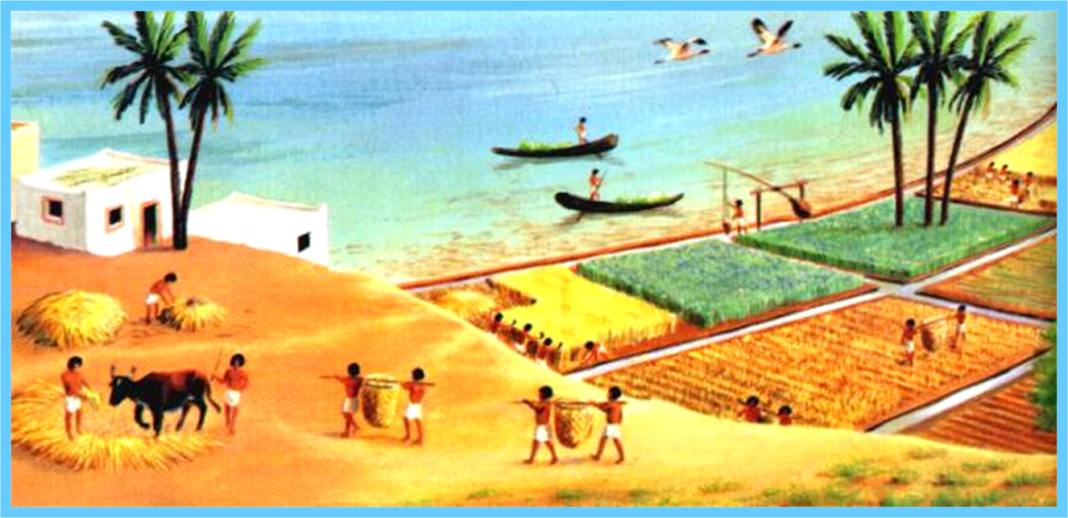
Особенности цивилизаций Древнего Востока
Социальная структура | – Производители: ● свободные крестьяне-общинники, ● ремесленники - основная часть населения; - платили налоги правителю.
 | – Зависимые крестьяне: ● аренда земли у храмов, знати, царя; не могли уйти со своих участков.

Slide 13
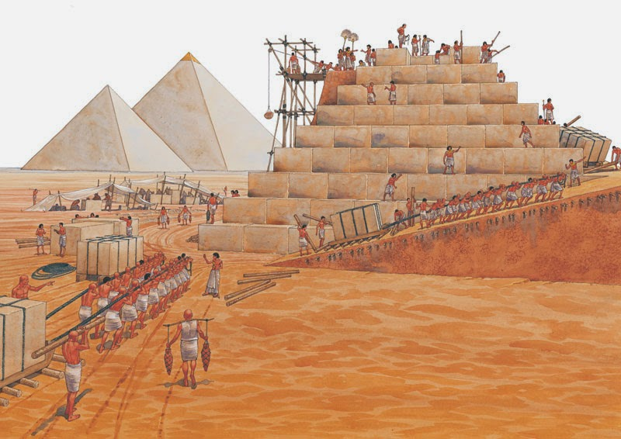
Особенности цивилизаций Древнего Востока
Социальная структура | – Рабы: ● не свободные члены общества (пленники и должники); низшая ступень социальной лестницы, ● работали в земледелии, ремесле, в дворцовых и храмовых хозяйствах, на рудниках и строительстве ● не играли ведущую роль в хозяйстве.

Slide 14
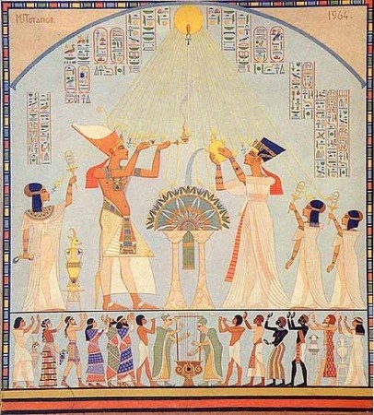
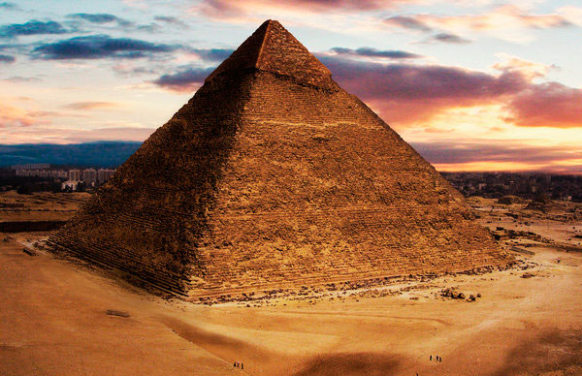
Особенности цивилизаций Древнего Востока
Духовная культура | – Обожествление правителя: ● художественная культура обслуживает интересы высшей власти и духовенства; ● общественное сознание консервативно, патриархально, «покорно судьбе».
Эхнатон и Нефертити возносят молитву Атону (Богу Солнца) .

Slide 15
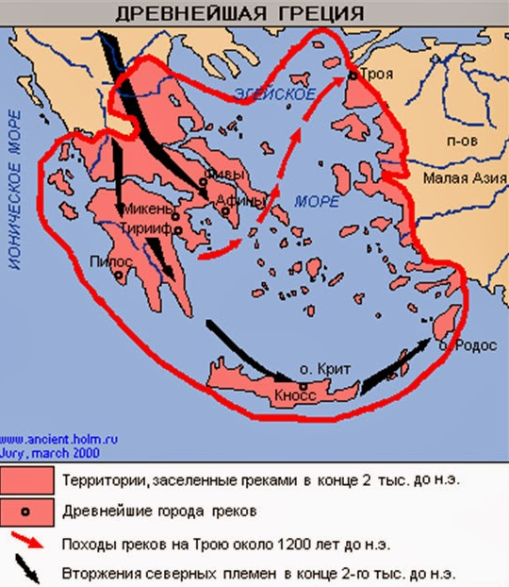
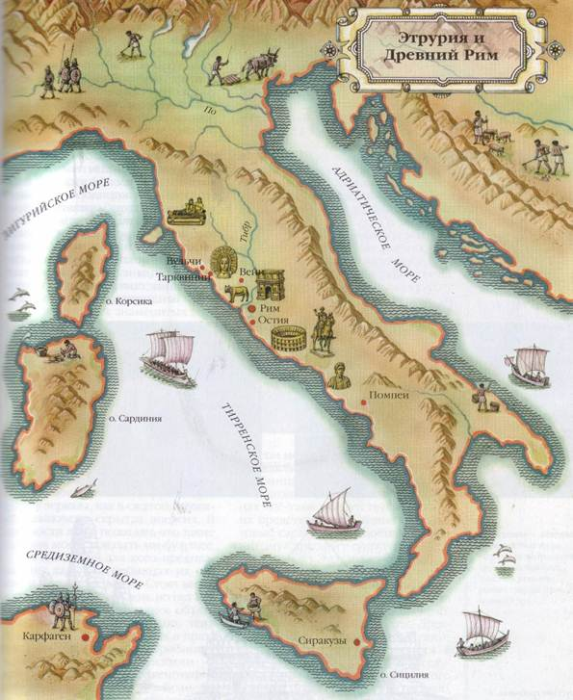
3. Древняя Греция и Древний Рим
Античность (лат. «anticus» - древний) – истории Др. Греции и Рима, завоеванных ими городов (III тыс. до н. э. – 476 г. н. э.)

Slide 16
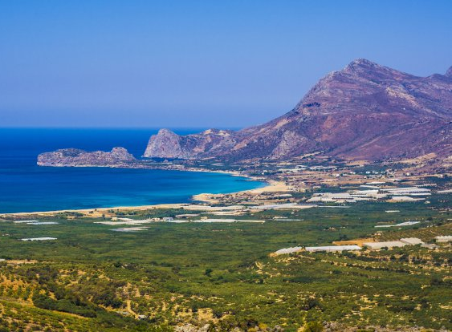
Особенности цивилизаций античности
Климат | – Др. Греция и Др. Рим - «морские цивилизации»: ● Балканский (Греция), Апеннинский (Др.Рим) полуострова; ● море – богатство (питание, торговля); ● горные цепи → изолированные долины с выходом к морю; ● климат мягкий, морской, с достаточными осадками; ● плодородных земель (равнин) мало (невозможно вырастить всё необходимое).

Slide 17
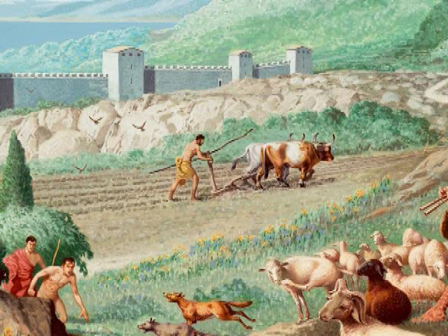
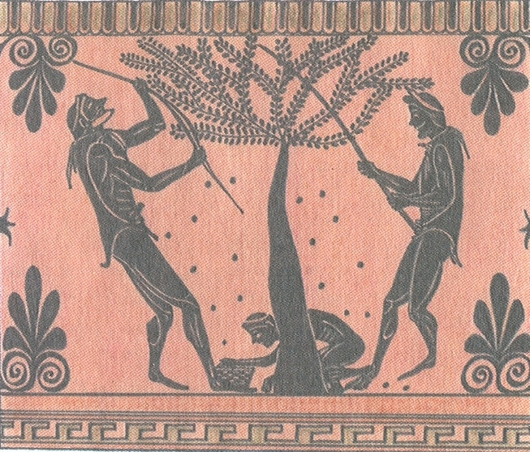
Особенности цивилизаций античности
Хозяйство | – С/х: ● Средиземноморская триада (зерновые, виноград, маслины) без искусственного орошения. ● Невозможность везде производить все необходимое → развитие товарного производства и рыночных отношений, регулируемых гражданским правом. ● Отсутствие необходимости коллективного труда → формированию частной собственности.

Slide 18
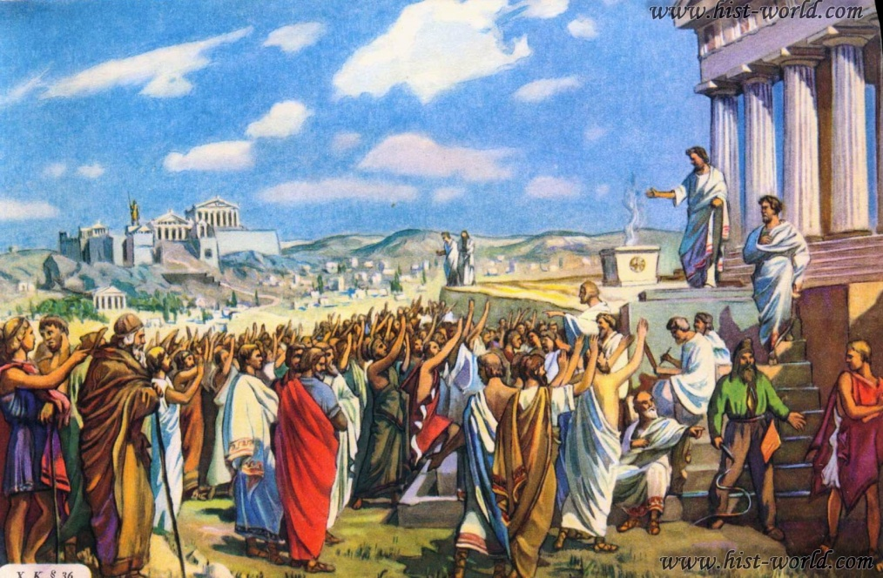
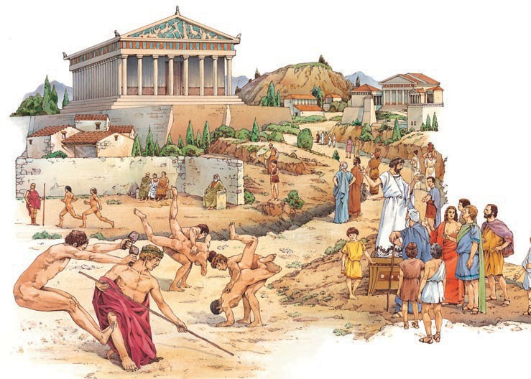
Особенности цивилизаций античности
Политическая система | – Заложены основы: ● демократии – власти народа (в Др. Греции), республиканской формы правления (в Др. Риме); развиваются монархия, личная диктатура, олигархия; ● разделения властей (законодательной, исполнительной и судебной), суда присяжных; ● правового государства, гражданского общества. – Впервые появляются политические партии. – Принцип выборности многих должностных лиц.
Notes:
Народное собрание в Др. Греции

Slide 19
Особенности цивилизаций античности
Древняя Греция
Государство | Полисы – города–государства, выросшие из земледельческой общины. Крупные полисы постоянно соперничали (войны).
Афины |  | Спарта
– Демократия, с разделением властей. Законодательная: Народное собрание (все граждане) – утверждало законы, подготовленные Советом старейшин (ареопаг). Исполнительная власть: архонты, стратеги переизбирались ежегодно. Судебная: впервые суд присяжных. Все граждане равны перед законом. |  | – Олигархия. Два наследственных царя (военный и гражданский); Совет старейшин - все вопросы жизни полиса. Народное собрание - верховный орган (формально), утверждало решения Совета.
Notes:
Спарта: Гражданам было запрещено заниматься хозяйством,
Все

Slide 20
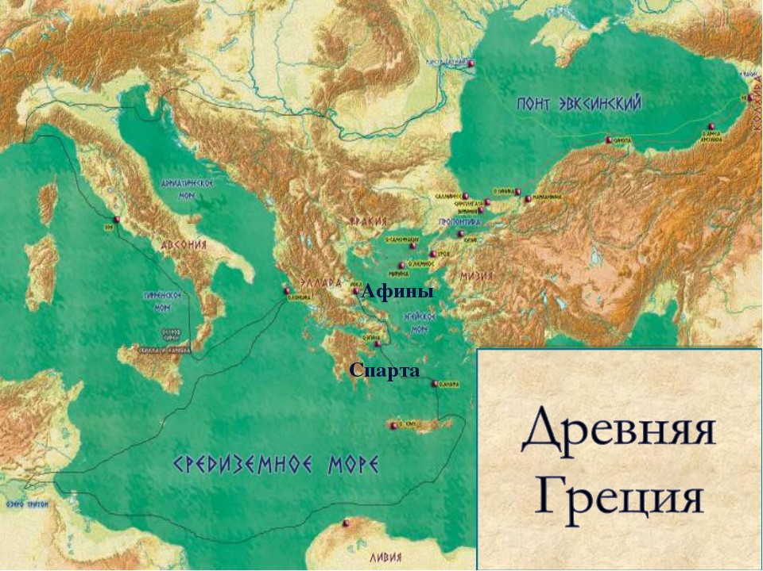

Slide 21
Особенности цивилизаций античности
Древний Рим
Государство | – Законодательная власть: Народное собрание. Сенат - высший орган (100 старейшин родов – основателей Рима (их потомки – патриции. – Исполнительная власть: избираемый царь
Царский период (753 г. –Vв.до н.э.)
Период республики (V–I вв. до н.э.) | – Законодательная: Народное собрание +Сенат. – Исполнительная: 2 консула (избирались Сенатом из патрициев на 1 год) - верховная власть. 2 народных трибуна (интересы плебеев в Сенате) Цензоры - функции контроля. Квесторы – надзор финансов. Диктатор (при угрозе Риму - избирался или назначался Сенатом на 6 месяцев) - вся власть. Судебная: Преторы - судьи: надзор за порядком.
Notes:
родоплеменные традиции как в Греции),

Slide 22
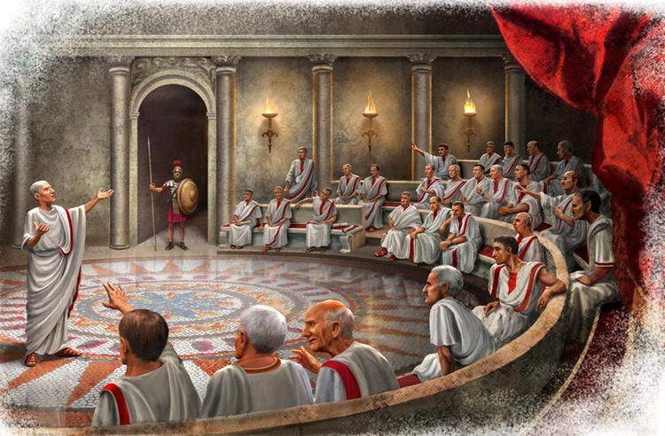
Особенности цивилизаций античности
Древний Рим
Государство | – Империя с элементами военной деспотии: Диктатура полководцев → установление империи. – Провинции – завоеванные территории управлялись (исполнительная власть): ● наместниками (командовали войсками, собирали налоги, ведали администрацией); ● прокураторами – представителями императора (контролировали наместников).
Период империи (рубеж I в. до н.э./I в. н.э. – 476 г. н.э.)
Сенат в Др. Риме

Slide 23
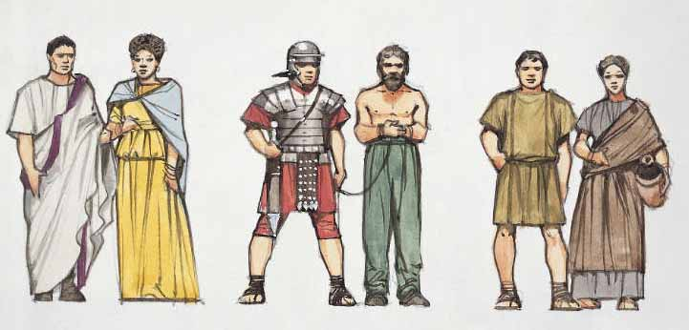
Особенности цивилизаций античности
Социальная структура | Определяющий фактор – гражданство.
 | – Граждане (Др. Греция) и патриции (Др. Рим): ● свободные и владеющие имуществом общинники; ● земледельцы, ● участники управления государства (Народного собрания), могли избираться, выступать в суде, быть воинами.
Notes:
Граждане Рима (патриции, т.е. «имеющие отцов» ) – наследники 300 коренных родов, живших вокруг небольшой крепости на Капитолийском холме –

Slide 24
Особенности цивилизаций античности
Социальная структура | – Неграждане: Метеки (Др. Греция) и плебеи (Др. Рим): ● свободные люди – переселенцы, ремесленники и торговцы, ● платили налоги, ● служили в армии, ● не могли участвовать в политической жизни, владеть землей и домами. – Проблема: конфликт граждан и неграждан; свободных и рабов.
Notes:
Граждане Рима (патриции, т.е. «имеющие отцов» ) – наследники 300 коренных родов, живших вокруг небольшой крепости на Капитолийском холме –

Slide 25
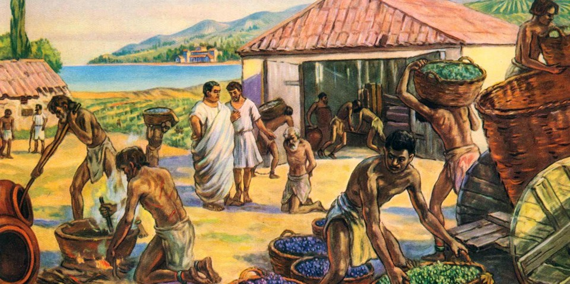
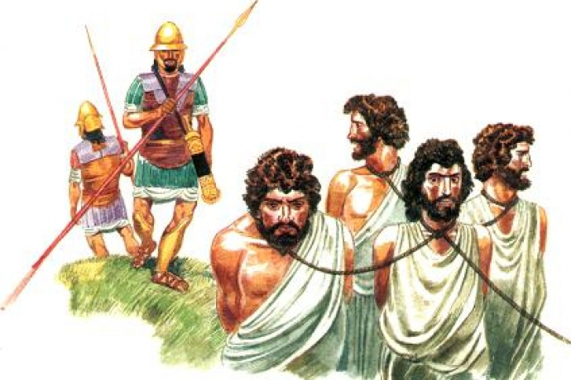
Особенности цивилизаций античности
Социальная структура | – Рабы: ● низшая социальная группа (= орудиям , скоту = потере имени, прозвище от хозяина). ● выполняли самые тяжелые работы в мастерских, рудниках, каменоломнях. – Рабы – основа хозяйства (из-за постоянных войн). – Рабство - массовое и жестокое: ● клеймление как скот (Др. Рим); ● безнаказанность убийства (Спарта: убийства илотов; Рим: сражения гладиаторов).
Notes:
Граждане Рима (патриции, т.е. «имеющие отцов» ) – наследники 300 коренных родов, живших вокруг небольшой крепости на Капитолийском холме –

Slide 26
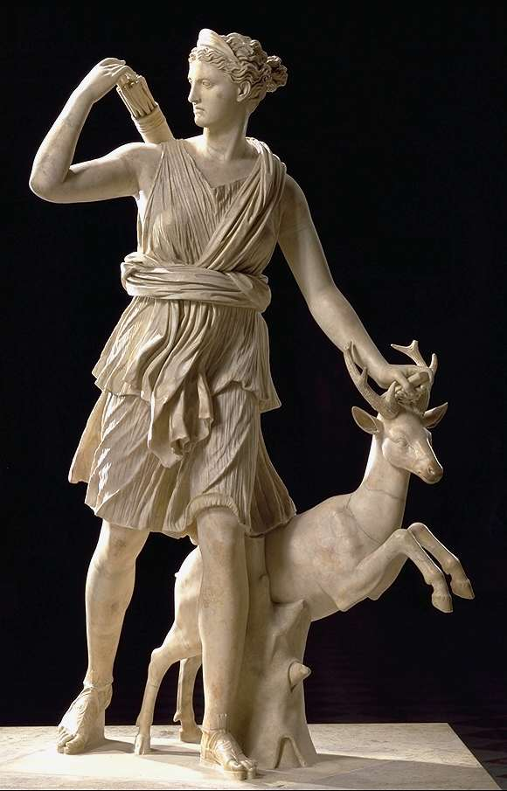
Особенности цивилизаций античности
Духовная культура Богиня Артемида | – Представления о высших силах: мифология, языческая религия – политеизм (с богами можно договориться/ бороться). – Культура обращена к человеку (совершенство физическое и духовное). – Общественное сознание: ● дух соревнования, творчества, ● стремление изменить жизнь к лучшему, ● бросить вызов судьбе. – Античная цивилизация - прообраз будущей европейской цивилизации.

Slide 28
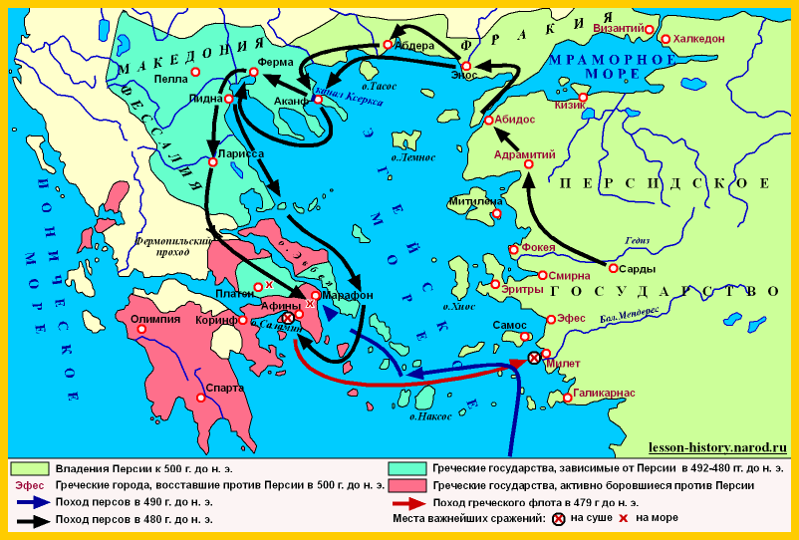

Slide 29
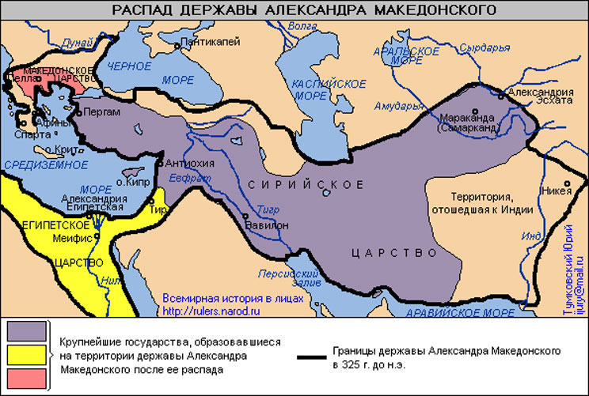

Slide 30
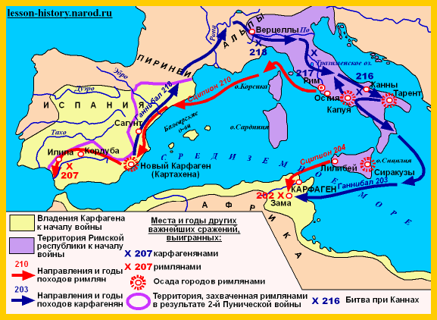

Slide 31
